Slide 1
Ventilation - vad är det och varför har vi det?

Slide 2

Vad är luft?
Luft har vi runtomkring oss hela tiden även om den inte går att se med blotta ögat. Men den är där och du kan känna den t.ex. i form av en vindpust.
Kan du fånga luften?
Notes:
Vad är luft? SYFTE - En kort introduktion till vad luft är för något.
Vid denna bild kan eleverna få plastpåsar, till exempel vanliga soppåsar, som man fångar luften i och knyter ihop.
På detta sätt illustreras att luft är något som skapar motstånd och tryck runt omkring oss.
Ett annat exempel är att ha en större bunke med vatten och ett glas.
När glaset vänds upp och ner och doppas ner i bunken kommer det att bildas en luftficka, till exempel på samma sätt som dykarklockor förr i tiden.

Slide 3
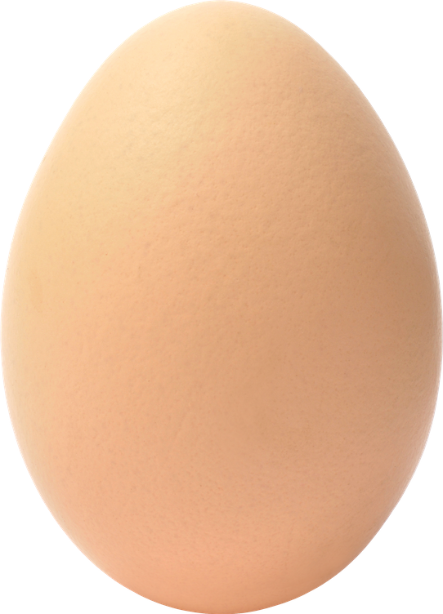
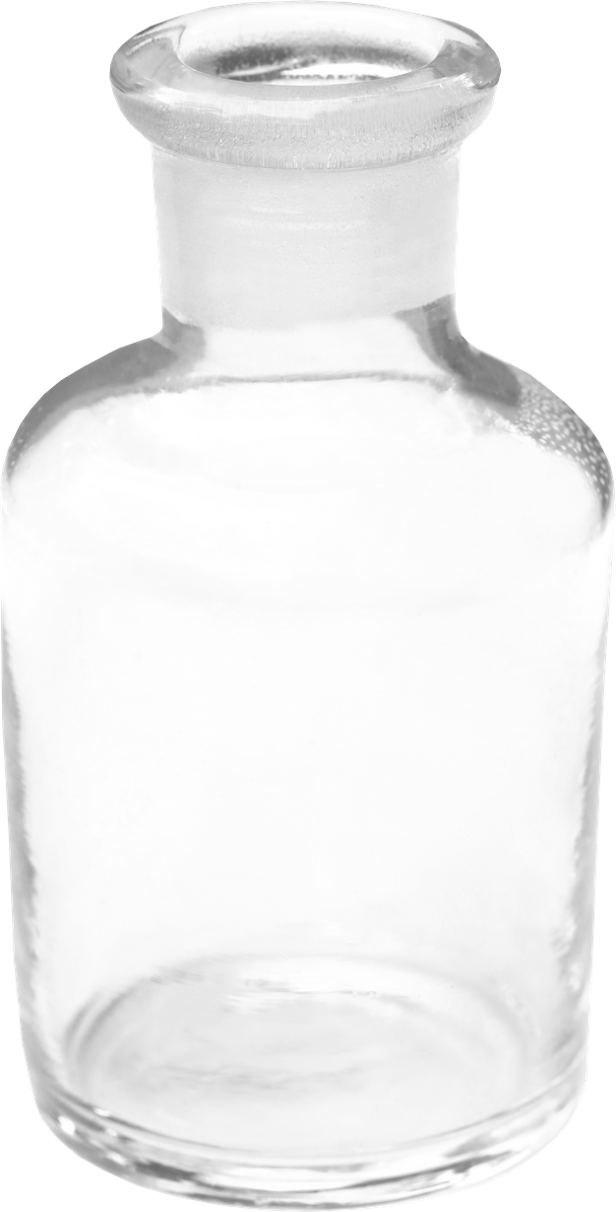
Experiment - ägget i flaskan
Det här experimentet visar hur lufttrycket förändras när luft värms upp.
Till detta experiment behöver du:
  En flaska av glas
  Ett hårdkokt ägg
  Tändstickor
  Lite tidningspapper
Notes:
Du som lärare gör detta experiment.
Nu är det dags att göra ett experiment som visar hur luftens egenskaper faktiskt påverkar objekt som vi har runt omkring oss.
Experimentet går ut på att vi ska förändra lufttrycket för att på så sätt få ägget att ta sig genom flasköppningen.
Instruktioner och förberedelser till experimentet hittar du separat i ventilationslådan.
Efter du har berättat för eleverna vad ni ska göra kan du byta till nästa bild i presentation.

Slide 4
Experiment - ägget i flaskan
Tror du att det går att få ner ägget i flaskan och sedan ta ut det - utan att ägget går sönder?
Notes:
Denna bild kan du visa när du gör experimentet tillsammans med dina elever.

Slide 5



Varför är det viktigt med ventilation?
Notes:
Syftet med denna bild handlar om att väcka frågor hos eleverna och ha en diskussion med dem om varför de tror att det är viktigt med ventilation.

Slide 6

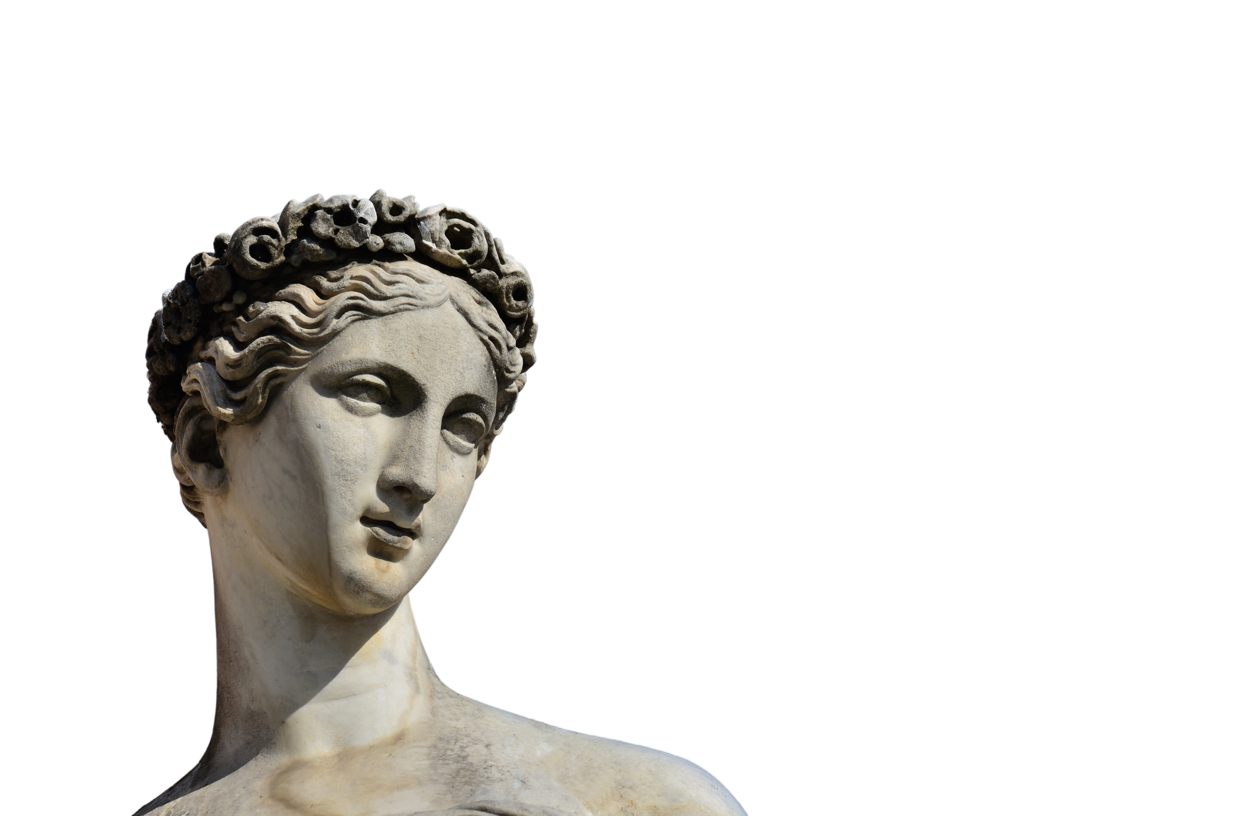
Ventilare!
Ventilation är en grundläggande funktion i alla byggnader.
Redan under antikens Grekland hade man enklare system för ventilation – så viktigt är det!
FAKTA
Ventilation kommer från det latinska ordet ventilare.
Notes:
Kort bakgrund och fakta om ventilation:
Användningen av ventilation går långt tillbaka i tiden
Arkeologiska fynd från antikens Grekland visar att man redan då hade ett system för att tillföra frisk luft i byggnader, vilket idag kan översättas till ventilationssystem.
Själva ordet ventilation kommer från latin och betyder lufta eller vifta.

Slide 7


Varför är det viktigt med ventilation?
Frisk luft inomhus!
Hur mycket tid tror du att vi spenderar inomhus här i Sverige?
Notes:
Vid denna bild kan de ge svaren till eleverna om varför ventilation är viktigt.
Ventilation är viktigt för att vi ska andas frisk luft inomhus.
Ett bra sätt att få förståelse för hur viktigt det är med ventilation, är att fundera på hur mycket tid som vi faktiskt spenderar inomhus i genomsnitt.
Fråga din klass hur mycket tid som de tror att man i genomsnitt spenderar inomhus i Sverige under en livstid.
Svar: vi spenderar 90 procent av vår tid inomhus, luftkvaliteten är därför mycket viktigt och har stor påverkan på vår hälsa.

Slide 8


Ventilation = bra inomhusklimat
Precis som du tänker att utomhusluft kan vara förorenad av t.ex. avgaser, så kan även luften vi andas inomhus vara förorenad.
Ventilation tar bort skadliga partiklar och fukt från luften inomhus.
Notes:
Syftet med denna bild är att prata med dina elever om vad dålig luft innebär.
Ett bra sätt att skapa förståelse för vad dålig inomhusluft innebär, är att jämföra med hur man ser på föroreningar utomhus.
Luften vi andas inomhus kan vara förorenad på precis samma sätt och eftersom vi spenderar så mycket tid inomhus, är det viktigt att luften är ren och fri från skadliga partiklar.
Men ventilationssystem tar också bort fukt och reglerar värmen så luften vi andas är frisk.

Slide 9
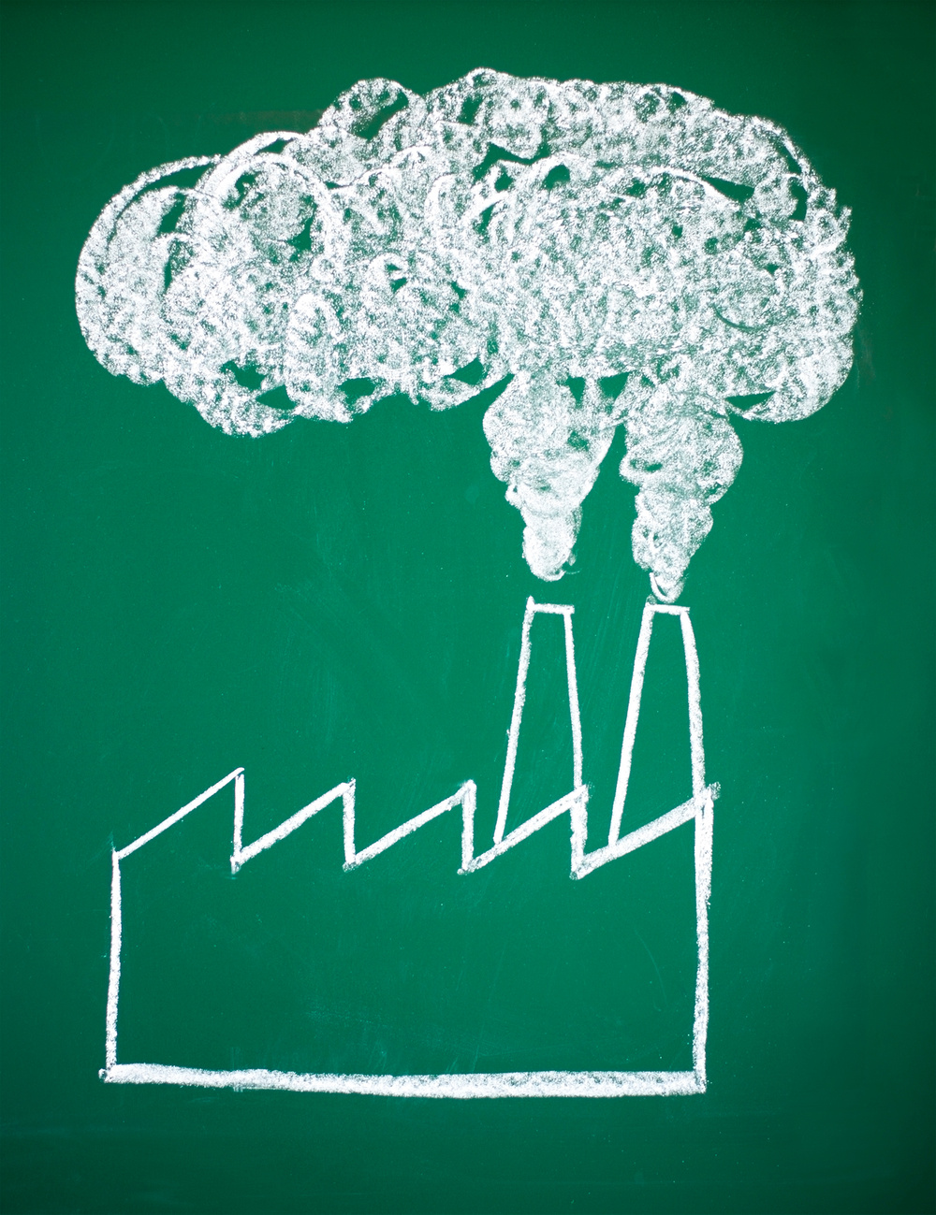
Vanliga föroreningskällor
  Mögel, kvalster och alger
  Hushållskemikalier
  Föroreningar som kommer utifrån (trafik, industrier, vedeldning).
  Förbränningsanordningar som kaminer och öppna spisar.
Notes:
Här listas några vanliga föroreningskällor för att illustrera för eleverna vad som menas med förorenad luft.
Hur ser det ut på din skola, finns det industrianläggningar eller stora vägar i närheten som skapar partiklar som förorenar luften?
För en diskussion och fråga dina elever vad de tror och hur mycket de är medvetna om luftföroreningar.

Slide 10
Luftens egenskaper
  1. Motstånd
2. Tryck
När man försöker trycka ihop luft upplever man ett motstånd. Denna effekt uppstår när molekyler studsar mot t.ex. plasten i en sopsäck eller utsidan av en burk.
Lufttryck är det tryck som finns i de gaser som tillsammans utgör vår atmosfär. Trycket uppstår genom jordens gravitationskraft, vilket gör att lufttrycket är lägre ju högre upp i atmosfären man kommer.
3. Temperatur
Varm luft är lättare än kall luft. Därför stiger varm luft alltid uppåt.
Notes:
Förslag på manus:
Hittills har vi pratat om vad ventilation är och varför det är viktigt med bra ventilation. Men vad är då luft egentligen och vilka egenskaper har luften? Lite förenklat kan man säga att luften har tre egenskaper:
1) Motstånd
Du kanske inte tänker på det, men luft är en sammansättning av olika gaser. Det innebär att det kan uppstå ett motstånd om man försöker trycka ihop luft i till exempel en plastpåse. Att luften uppleves ge motstånd är för att molekyler i de ämnen som luften utgörs av studsar mot till exempel plasten i en soppåse.
2) Tryck
Lufttryck är det tryck som atmosfären utövar på varje föremål som den står i kontakt med. Lufttrycket bildas i de luftmolekyler som finns i vår atmosfär, dvs det lager av luft som finns mellan jordytan och rymden. Till största del utgörs luften av kväve och syre (78 % kväve, 21 % syre, 0,04 % koldioxid och 0,93 % ädelgaser). Dessa molekyler bildar tillsammans en massa som skapar ett tryck – det vi kallar lufttryck.
Trycket uppstår genom jordens gravitationskraft, vilket gör att lufttrycket är lägre ju högre upp i atmosfären man kommer.
3) Temperatur
Varm luft är lättare än kall luft och därför stiger varm luft alltid uppåt. Den kalla luften som strömmar istället nedåt och det är dessa rörelser i luften som vi uppfattar som vindar. Vind är alltså luft som flyttar sig från en plats till en annan.

Slide 11
Nästa lektion
  Mer om ventilationssystem och hur de fungerar.
  Vi kommer att testa att montera en fläkt och prata lite om luftströmmar.
  Vi kommer också att prata lite om hur bra ventilation är bra för klimatet.
Notes:
På nästa lektion kommer vi att fortsätta prata om ventilation, om ventilationssystem, varför ventilation är bra för klimatet och så kommer vi att montera en fläkt och prata lite om luftströmmar.

Slide 12



@bliventmontor
vent-montor.nu/

